Slide 1
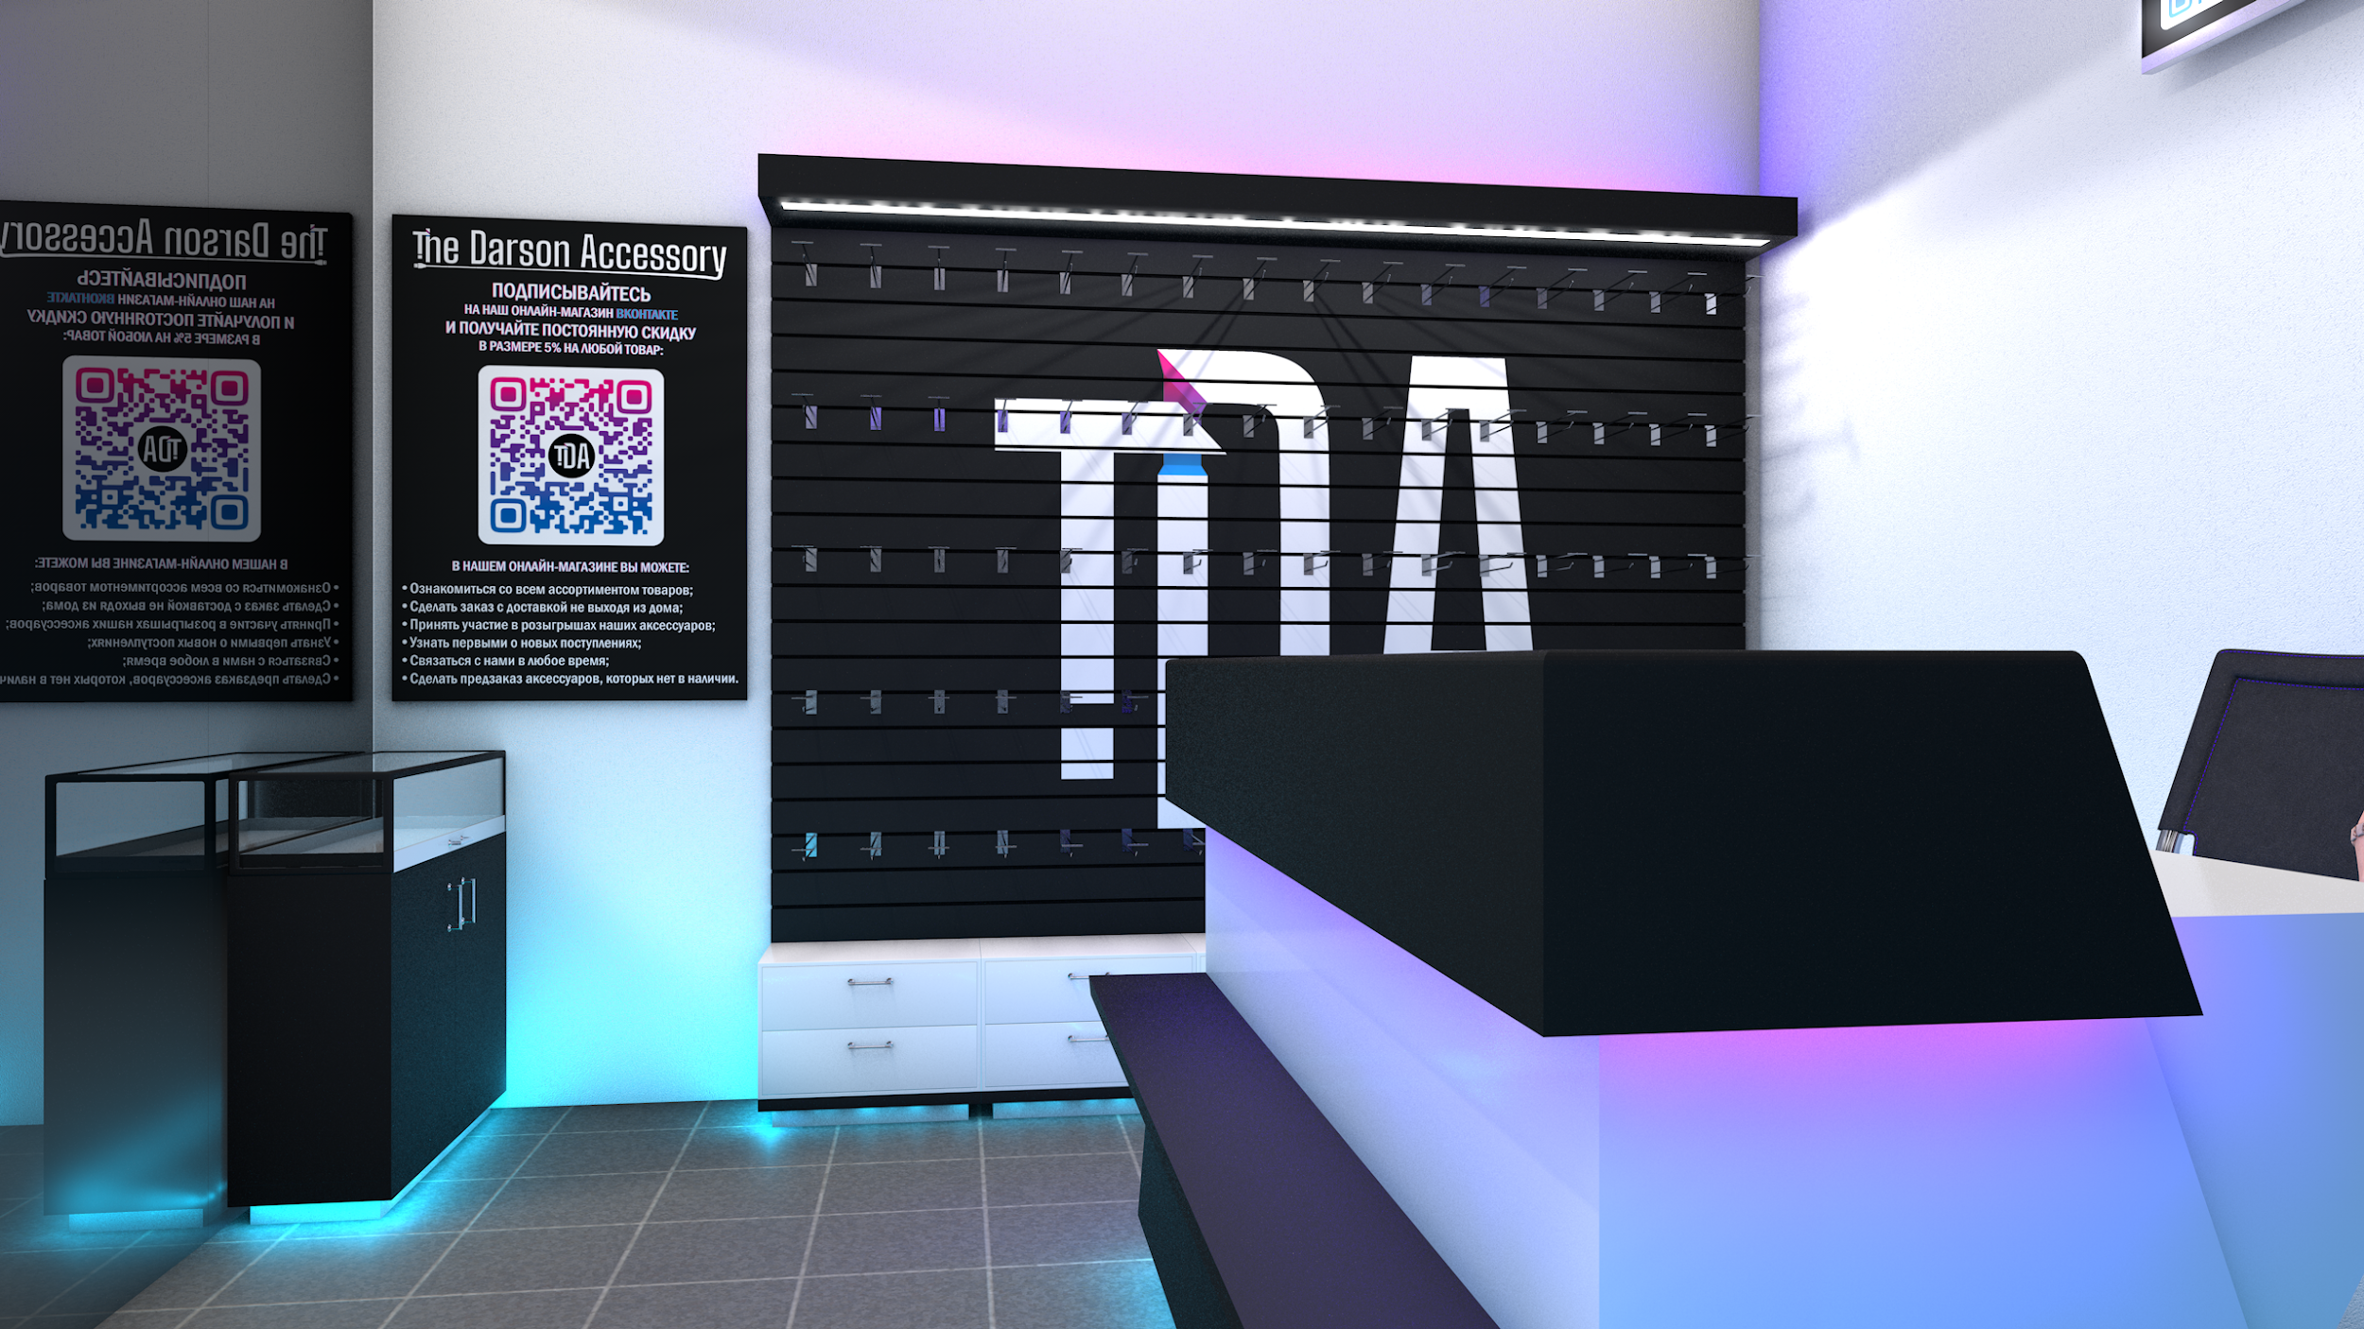
Презентация для инвестора .

Slide 2
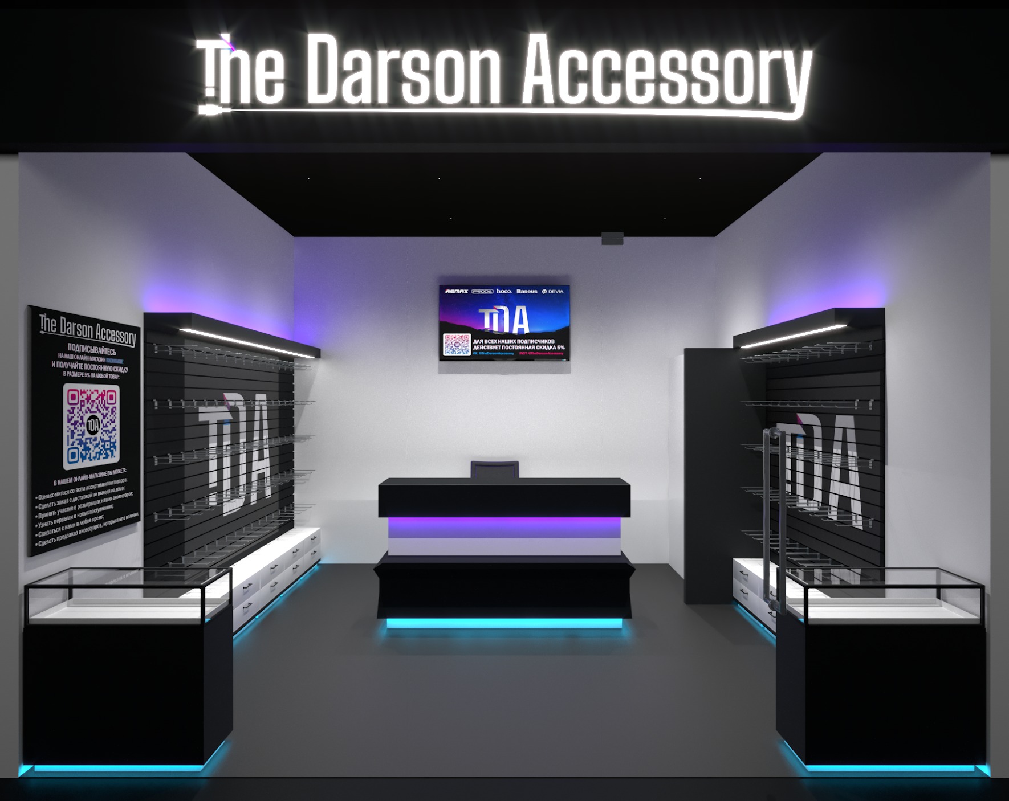
Кто мы? — Брендированный магазин аксессуаров для мобильных устройств.
Чем занимаемся?
— Реализуем качественную продукцию от проверенных брендов, таких как: Remax, Proda, Hoco, Baseus, Devia от прямых поставщиков.
Какие у нас цели на будущее? — Развитие розничной сети магазинов, расширение ассортимента товаров и поставщиков, по возможности франшиза в регионах.

Slide 3
В чем уникальность бренда?
— Максимальная лояльность к клиенту и запоминающаяся атмосфера обслуживания, кроме того – умеренный ценник на товары, гарантии качества, активность в соцсетях, проведение мероприятий, информационный YouTube канал, и прочие бонусы, которые в совокупности выделяют
нас на фоне конкурентов.
Кто с нами конкурирует? — Рынок наполнен множеством дилетантов, которые могут не знать характеристик своего товара, либо продают подделки, что портит отношение покупателя к брендам. Другие сосредоточены на реализации чехлов, что для нас не самое важное. Реальную конкуренцию составляют крупные сети, которые давно на рынке, но потребителей отталкивает стоимость их товаров.

Slide 4
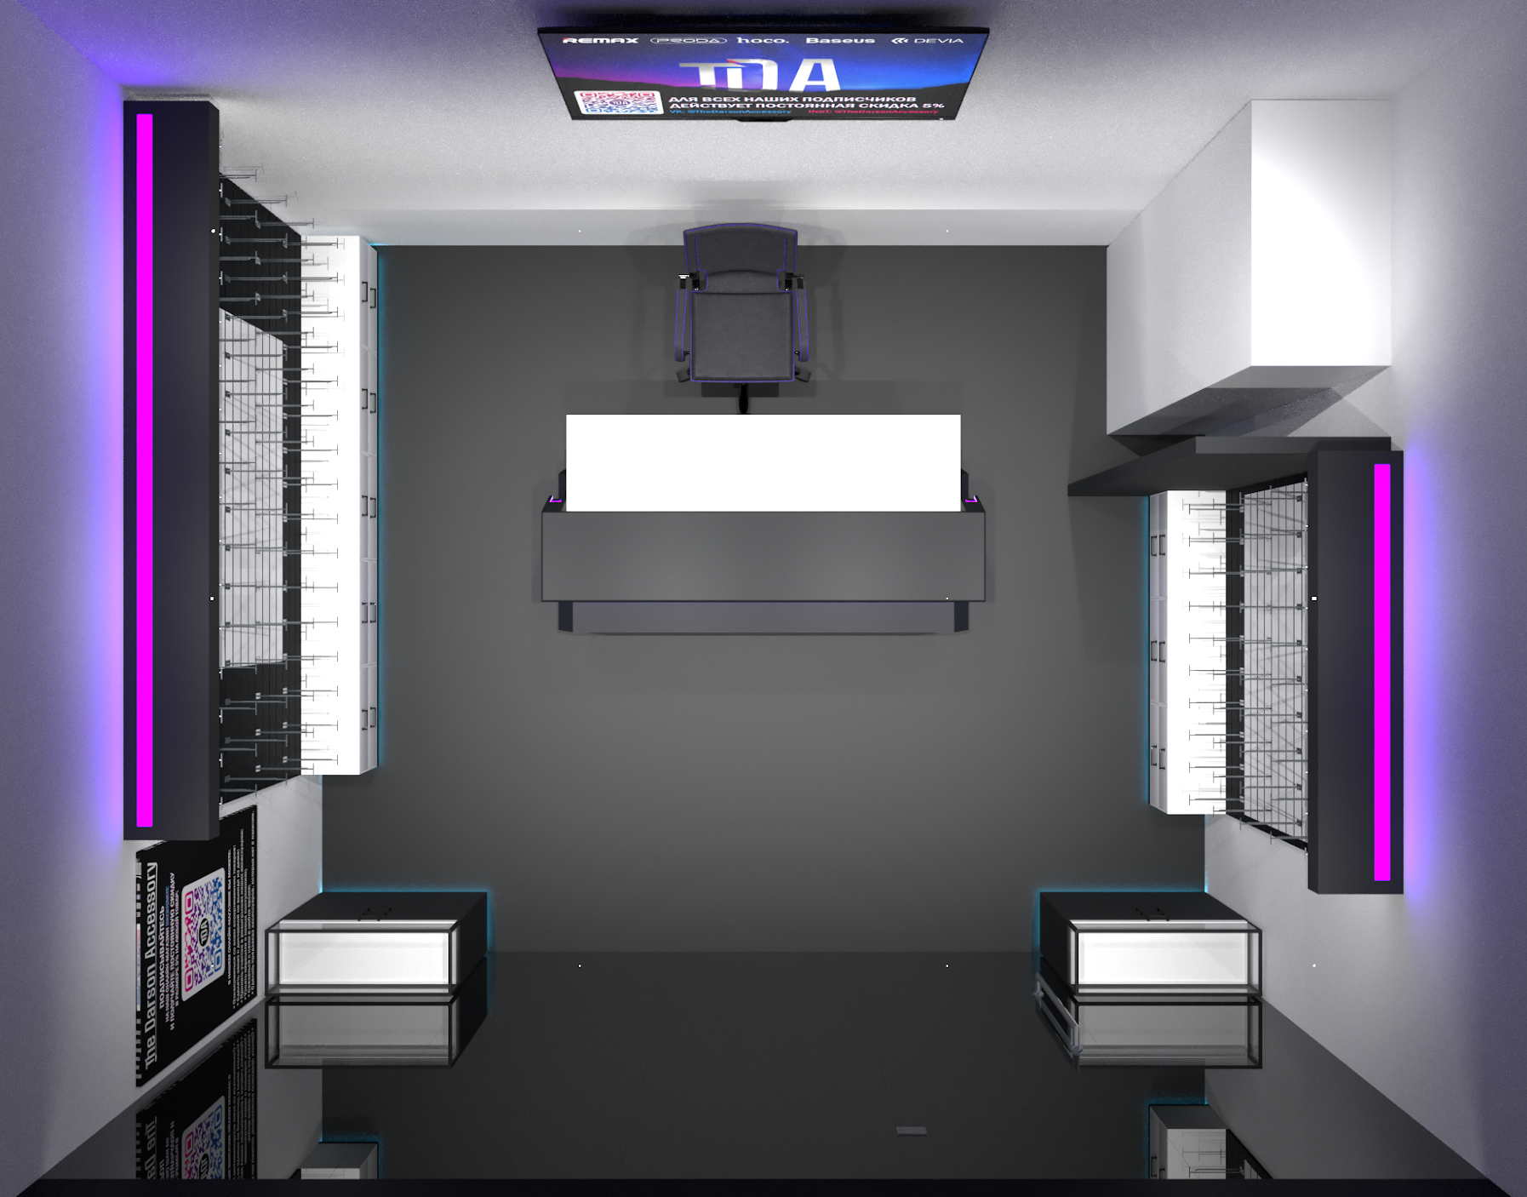
Для открытия магазина необходимы инвестиции в размере 500 000 рублей. Доход инвестора 20% годовых. Сумма выплат составит 600 000 рублей.
Плюсы инвестирования в TDA:
Несколько вариантов выплат инвестиций;
Возможность досрочного возврата;
Повторное заключение сделки для расширения сети магазинов.

Slide 5
Бизнес-модель
Источник прибыли
Образование
ценности
Средний размер чека
Модель продаж
Жизненный цикл продукта
Аксессуары для мобильных устройств, которые закупаем у официальных поставщиков следующих брендов: Remax, Proda, Hoco, Baseus, Devia.
Удержание средней себестоимости на рынке, обеспечение богатого ассортимента и
гарантии на товар. Скидочная система постоянным клиентам.
Средний чек ≈500 рублей, который возможно увеличить предлагая сопутствующие товары и бонусы за приобретение нескольких товаров в одни руки.
1. Привлечение новых клиентов с помощью рекламы.
2. Увеличение прибыли путем открытия новых магазинов.
3. Организация стандартов продаж.
Средний потребитель возвращается за новым аксессуаром в течении 1-2 месяцев. Это гарантирует постоянный поток лояльных клиентов, при наличии товара и сервиса.

Slide 6
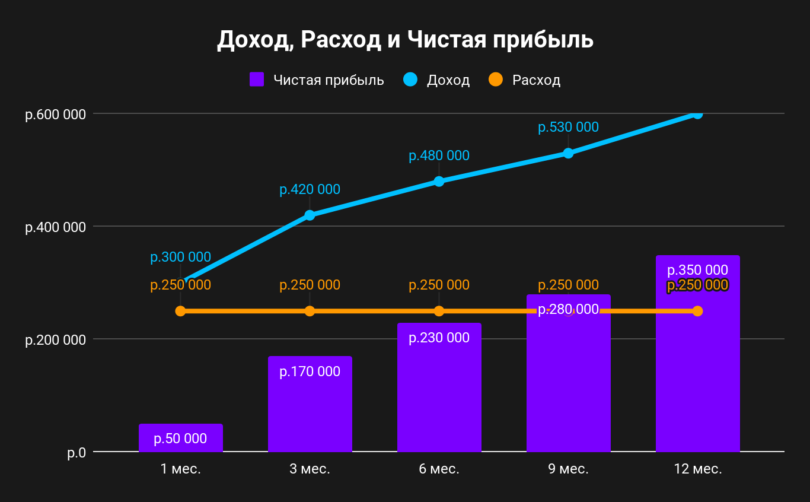
Динамика и план на год

Slide 7
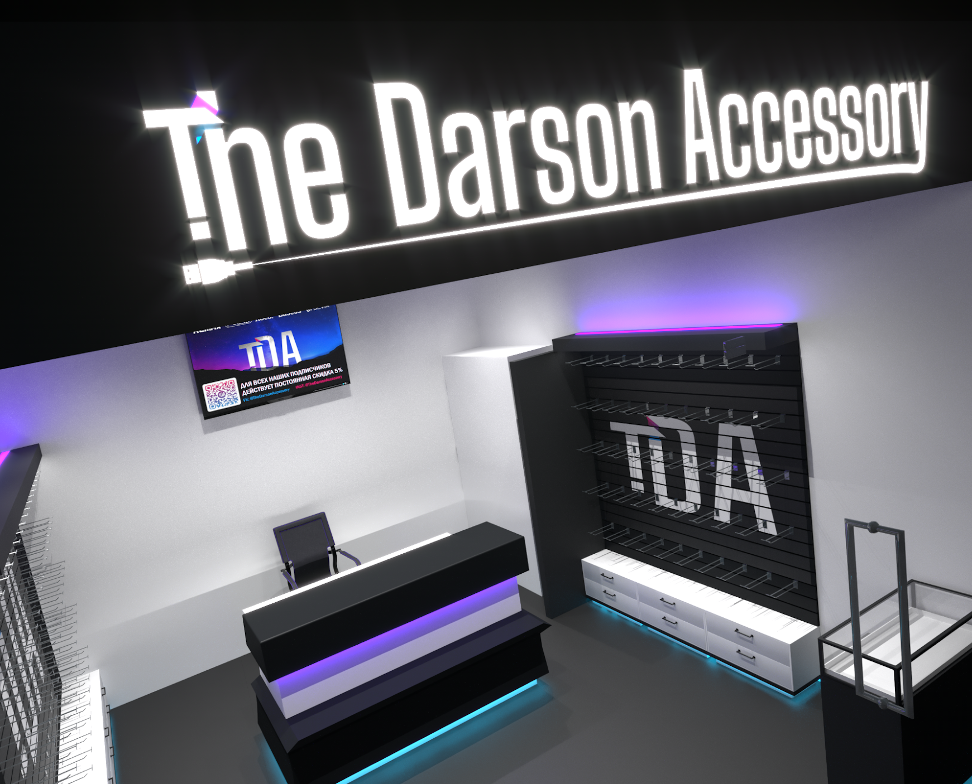
Гарантии и риски
Наценка товаров от закупочной стоимости 200%-300%;
Надежность поставщиков и качество товаров минимизирует возврат;
Невысокий уровень расходов, который в свою очередь зависит от выручки;
При необходимости, товар возможно вернуть поставщику по оптовой цене;
На случай непредвиденных обстоятельств, подразумеваются кредитные каникулы.

Slide 8
Команда TDA
Елизавета, 21 год. 2 года занимается продажами, кроме того росла в семье предпринимателей и имеет наглядный пример двух рабочих бизнесов, что дает понимание и опыт в ведении дел. Получила среднее профессиональное образование бухгалтера. В команде TDA занимается юридическими и экономическими вопросами. Отвечает за организацию акций и мероприятий и контролирует работу персонала.
Роман, 25 лет. 5 лет в торговле, как в небольших точках, так и в крупных сетях. Сильная сторона – навык графического дизайна, с вытекающим знанием маркетинга, брендинга, тенденций стилей и рынков. В команде TDA занимается брендингом, PR, рекламой, логистикой. Отвечает за технологию продаж и стратегию развития. Ведение онлайн ресурсов и канала на сервисе YouTube. Требователен к деталям и порядку.

Slide 9
Расходы инвестиций
Затраты | Расход | Сумма
Аренда | 80.000 * 2 мес. | 160.000р.
Кассовое оборудование | 20.000 + доп. 8.500 | 28.500р.
Торговое оборудование | 140.000 | 140.000р.
Освещение | 20.000 | 20.000р.
Закуп товара | 120.000 | 120.000р.
Реклама и открытие | 5.000 + 6.000 | 11.000р.
Косметический ремонт | 15.000 | 15.000р.
Итого | 494.500р. | 500.000р.

Slide 10
Сколько заработает инвестор
Процентная ставка - 20% годовых
Три возможных варианта возврата:
Как на таблице справа, ежемесячная выплата процентов 8.333р. В последнем месяце оплаты % и тело суммы – 508.333р.
Ежемесячно по равнозначной сумме 600.000/12=50.000р. Но в этом варианте 1 месяц отсрочки на раскачку.
Ежеквартально по равнозначной сумме 600.000/4=150.000р.
Месяц | Сумма | Итого
1 месяц | 8.333
2 месяц | 8.333 | 16.666
3 месяц | 8.333 | 24.999
4 месяц | 8.333 | 33.332
5 месяц | 8.333 | 41.665
6 месяц | 8.333 | 49.998
7 месяц | 8.333 | 58.331
8 месяц | 8.333 | 66.664
9 месяц | 8.333 | 74.997
10 месяц | 8.333 | 83.330
11 месяц | 8.333 | 91.663
12 месяц | 508.337 | 600.000

Slide 11
Призыв к действию
Важно обозначить, что в любой сфере продаж самым прибыльным является 4 квартал года – это происходит на фоне начала учебного года, подготовкой к смене сезонов, меняется мода и самым большим магнитом продаж становится Новый год и связанная с ним “предновогодняя истерия”. В этот период магазины устраивают множество акций, черных пятниц и распродаж, что еще больше подстегивает людей покупать новые товары по выгодной цене. Дня нас это самое благоприятное время для открытия магазина и на фоне всего вышесказанного мы хотим войти на рынок, чтобы как можно больше привлечь клиентов и познакомить их с нашей атмосферой и товаром. Кроме того обеспечить возможность прямо на месте упаковать покупки в подарочные упаковки, что будет удобно клиентам, а для нас поднимет средний чек. Учитывая во внимание эти факты, нам важно оперативно найти необходимые инвестиции, так как начало сезона уже упущено на подготовку стратегии и создание бренда. В свою очередь инвестору интересен вариант с ускоренным возвратом инвестиций благодаря высоким доходам нашего магазина в сезон продаж.

Slide 12
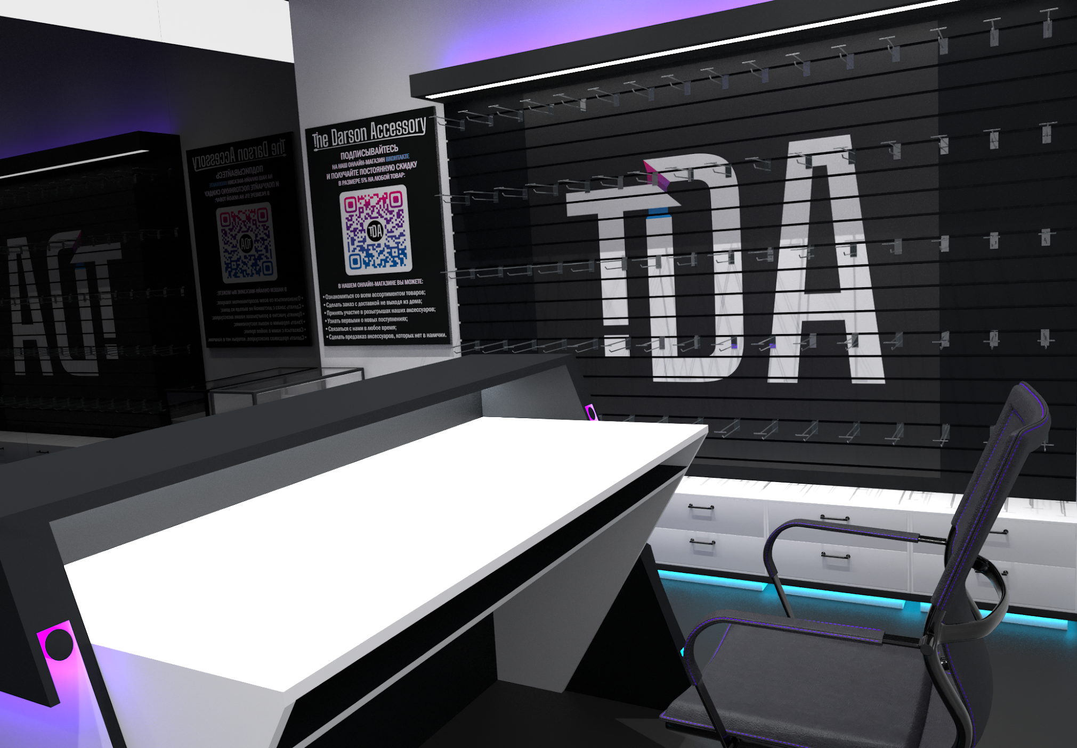
Контакты
Контактные номера телефонов: +79999019950 – Роман +79999140590 – Елизавета
E-mail: rg.sr@ya.ru Страницы TDA:
VK.COM The Darson Accessory INSTAGRAM @thedarsonaccessory

